Slide 1
краевое государственное казенное общеобразовательное учреждение, реализующее адаптированные основные общеобразовательные программы «Школа-интернат № 16»
Сенсорно-дидактический тренажёр «Сказочное путешествие»
Авторы учителя-логопеды:
Егункова Елена Валерьевна
Кузменюк Валентина Яновна
Лаврова Елена Павловна
Пыгина Вера Алексеевна
Солодухина Светлана Николаевна
Чуркова Светлана Валерьевна
г. Николаевск-на-Амуре, 2020 г.

Slide 2
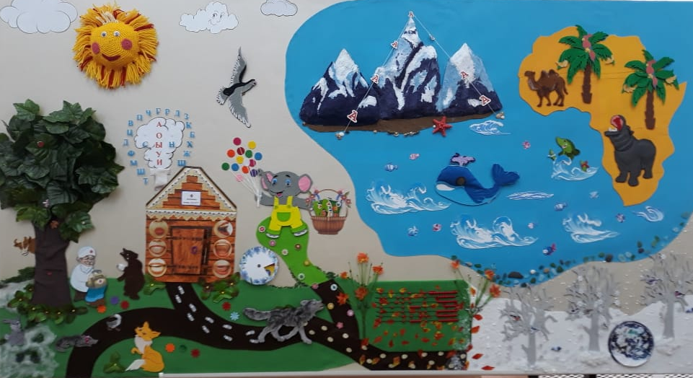

Slide 3
Сенсорно-дидактический тренажёр посвящен актуальной проблеме коррекции системного недоразвития речи у обучающихся с умственной отсталостью (интеллектуальными нарушениями). Тренажёр представляет собой обзор практических методов и приемов коррекции СНР.
Цель: активизация речевых процессов, развитие несформированных высших психических функций, лежащих в основе системного недоразвития речи.
В основе тренажёра используется технология мнемотехники, в которую заложена определённая информация. В данном случае сказка К.И. Чуковского «Доктор Айболит». Опорным в картине являются главные герои сказки, через которых у ребёнка идёт осознание происходящего в ней, понимание самой сказки, содержания, которое «завязано» вокруг её главных героев. Данная мнемокартина позволяет ребёнку пошагово передать сюжет сказки. При этом закрепить знания о материках Африка, Евразия, о многообразии климата, растительного и животного мира, временах года данных континентов.
Данный тренажёр позволяет:
- работать с любыми речевыми единицами от звука до связного высказывания;
- решать задачу коррекции речевого дыхания;
- решать задачу коррекции артикуляционной моторики;
- решать задачу коррекции голоса;
- решать задачу коррекции лексико-грамматической стороны речи;
- работать на разных уровнях сложности в зависимости от возможностей ученика;
- использовать различный стимульный материал;
- многократно дублировать необходимый тип упражнений и речевой материал;
- максимально использовать игровые моменты в процессе коррекции речевых нарушений.
Данный тренажёр способствует формированию у детей устойчивых сенсорных эталонов:
- представления о цвете, форме, величине, пространстве, фактуре, количестве;
- позволяет осуществлять коррекцию восприятия, мышления, внимания, памяти, воображения;
- мелкой моторики пальцев рук.
Оформлен тренажёр из различных материалов, что позволяет ребёнку зрительно и тактильно распознавать их (песок, камушки, нитки, фетр, халафайбер, синтепон, пластмасса, бумага, бисер, кожа, мех, ткань, дерево и т.д.).
Также на тренажёре представлены практические и тренировочные задания, упражнения, игры для развития несформированных высших психических функций, лежащих в основе системного недоразвития речи.

Slide 4
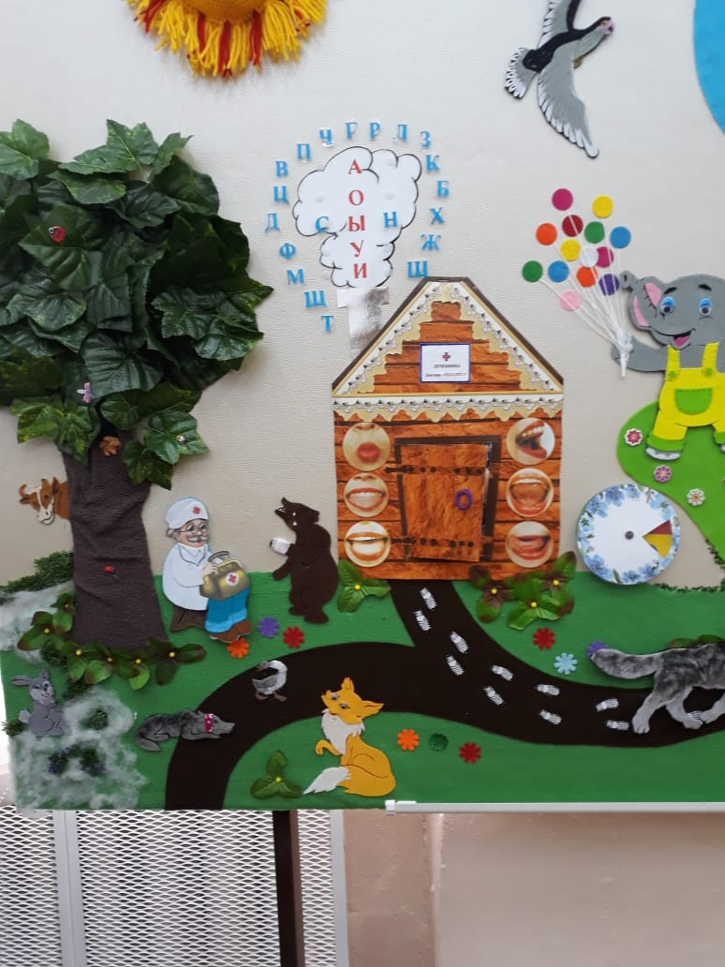
Предлагаемый материал опирается на принятые в отечественной логопедии технологии преодоления нарушений речи, которые носят системный характер. Задания и упражнения могут быть использованы обучающимися самостоятельно на переменах, во внеурочное время, на занятиях учителями-логопедами, учителями начальных классов, учителями-дефектологами на уроках, в индивидуальной коррекционной работе с детьми, педагогом-библиотекарем, а также психологами, родителями.
Разнообразие предлагаемых игровых упражнений и практических заданий по преодолению речевых нарушений у обучающихся с умственной отсталостью (интеллектуальными нарушениями), способствует повышению уровня заинтересованности детей:
1 задание «Артикуляционный домик»
Ребёнок, глядя в зеркало, выполняет артикуляционные упражнения по образцу.
Цель:
вырабатывать качественные, полноценные движения органов артикуляции, подготовка к правильному произнесению фонем;
закреплять артикуляционные уклады различных звуков;
совершенствовать подвижность и точность движений языка и губ (активизация движений кончика языка, выполнение дифференцированных движений кончиком языка, отграничение движений языка и нижней челюсти)

Slide 5
2 задание «Говорящая труба»
В клубах дыма находятся буквы. Ребёнок составляет из них слоги, слова
Цель:
Автоматизировать в речи поставленные звуки;
Овладевать анализом звуко-слогового состава слова;
Формировать послоговое чтение

Slide 6
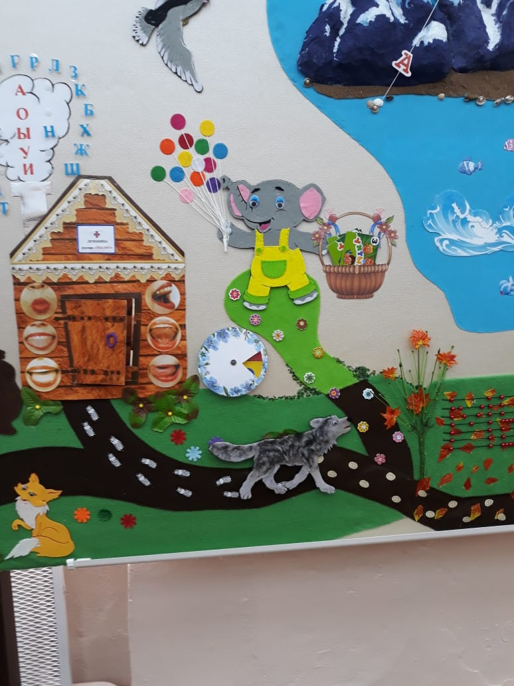
3 задание «Дорожка следов»
Ребёнок пальчиками шагает по дорожкам следов человека, животного, камушкам.
Цель:
Развивать мелкую моторику;
Стимулировать действия речевых зон головного мозга через кончики пальцев

Slide 7
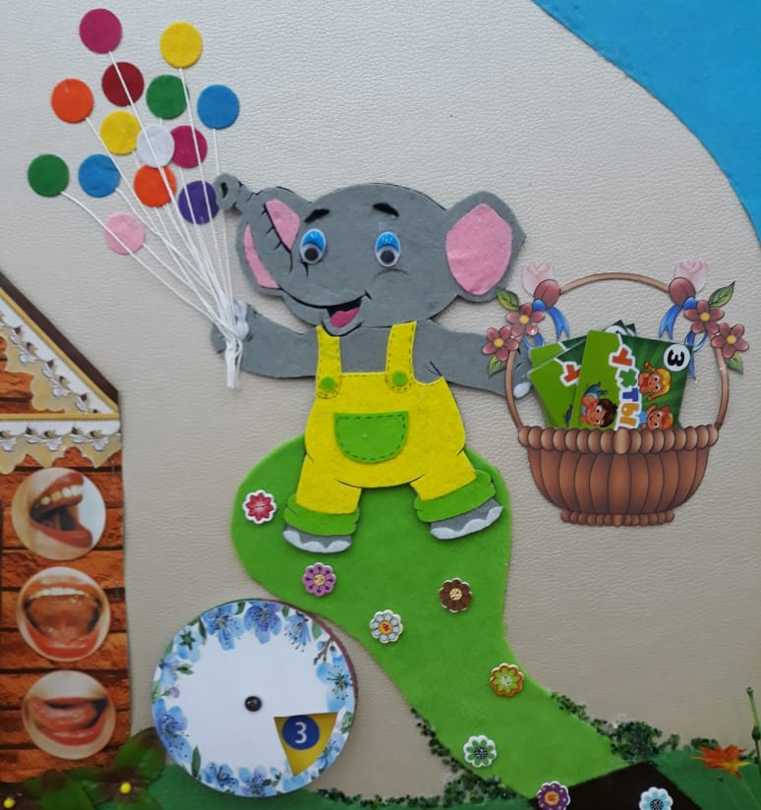
4 задание «Подвижный слоник»
Динамическая пауза. Ребёнок крутит круг, разделённый на 4 сектора, ему выпадает определённое число, ребёнок берёт карточку с таким же числом в корзинке, читает задание, а затем выполняет его. Предусмотренные задания носят двигательный характер.
Цель: обеспечить кратковременный активный отдых, чтобы снять нагрузку с органов зрения, с мышц туловища, находящихся в статическом состоянии.

Slide 8
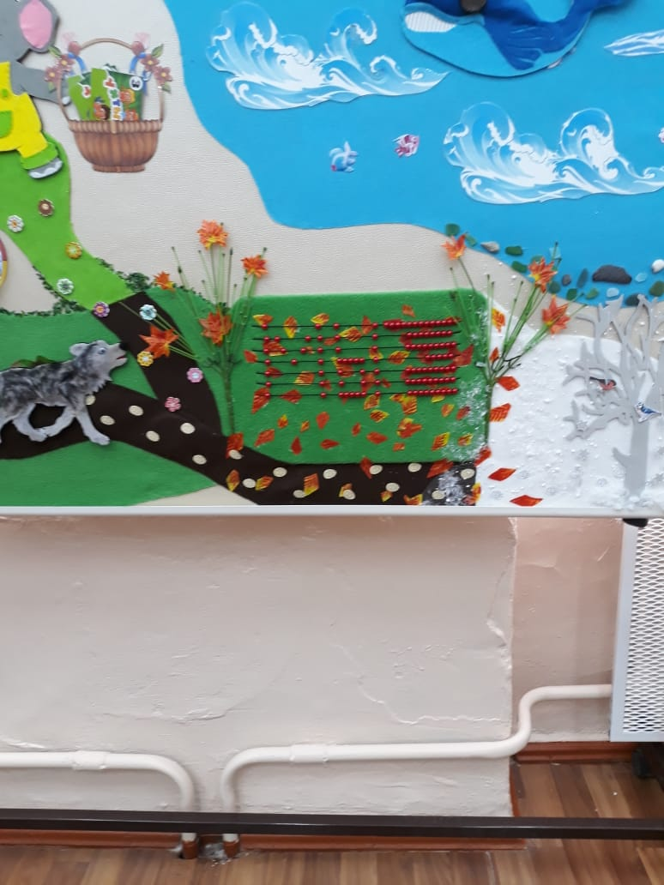
5 задание «Волшебные бусы»
Ребёнок выкладывает из бус букву, слог
Цель:
Развивать образное мышление;
Развивать мелкую моторику

Slide 9
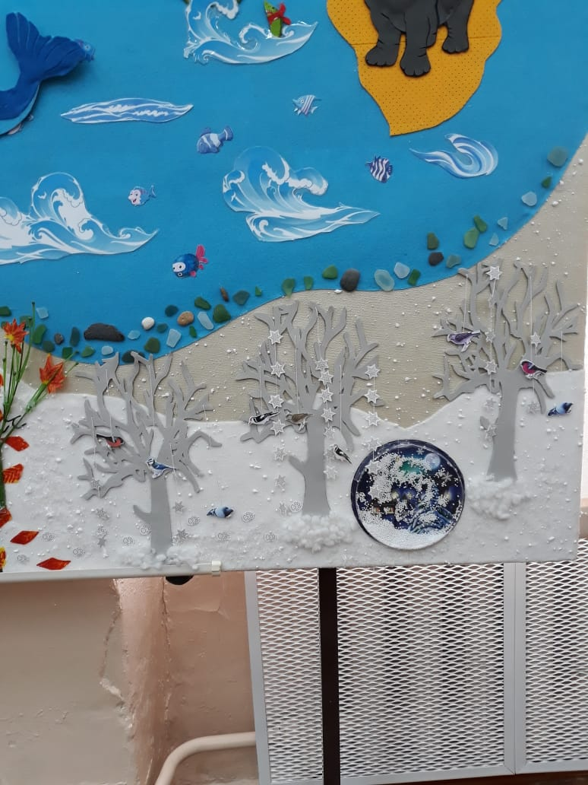
6 задание «Весёлые птички»
Ребёнок дует как можно сильнее на птичек, чтобы они полетели.
Цель:
развивать продолжительный равномерный выдох;
увеличивать объём дыхания, нормализовать его ритм, вырабатывать плавный, длительный, экономный выдох;
формировать сильную воздушную струю;
тренировать умение экономно расходовать воздух в процессе речи
Параллельно с этим решаются оздоровительные задачи:
насыщение организма кислородом;
улучшение обменных процессов;
нормализация психо-эмоционального состояния;
повышение иммунитета

Slide 10
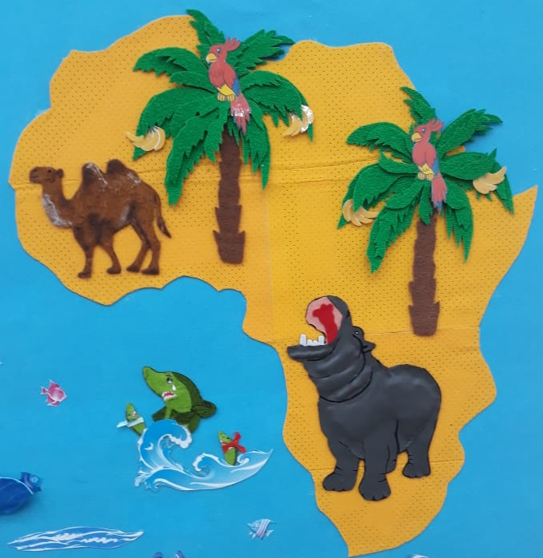
7задание «Следопыт»
Ребёнок сравнивает две пальмы и находит отличия.
Цель:
Развивать мышление, умение анализировать предметы и явления, сравнивать их, развивать наблюдательность, внимание;
Обогащать словарный запас, расширять кругозор

Slide 11
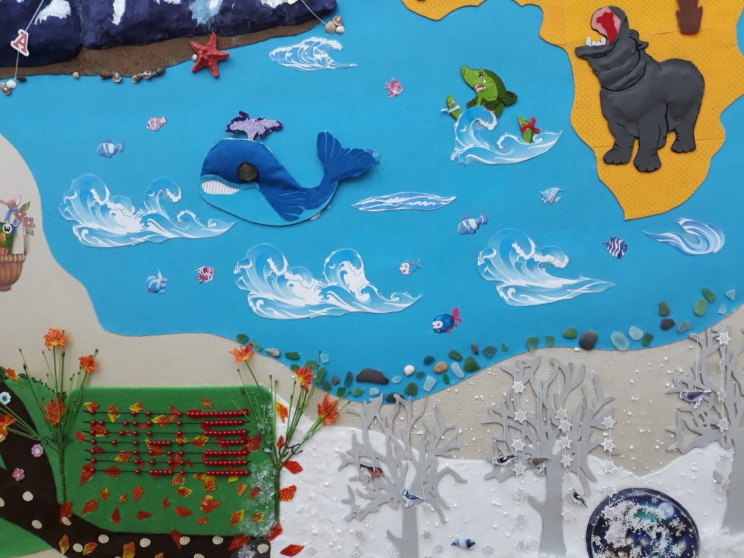
8 задание «Находилка»
Ребёнок сравнивает рыбок и находит двух одинаковых.
Цель:
Развивать мышление, умение анализировать предметы и явления, сравнивать их, развивать наблюдательность, внимание;
Обогащать словарный запас, расширять кругозор;

Slide 12
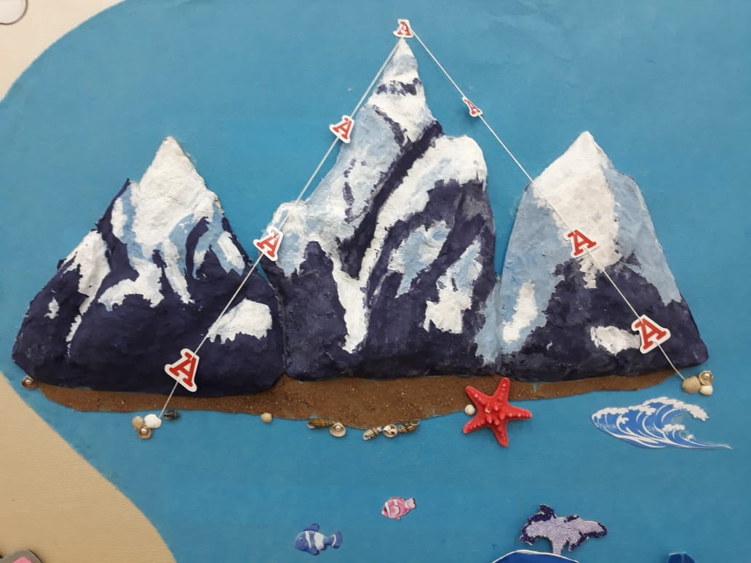
9 задание
«Покорение горных вершин»
Ребёнок с помощью силы голоса поднимается в гору, начиная с тихого звучания звука А, и чем выше поднимается, тем больше усиливается звук. Затем спускается с горы наоборот от громкого звучания звука А к тихому.
Цель:
Учить менять силу голоса от громкого к тихому. Вырабатывать умение регулировать силу голоса.

Slide 13
Таким образом, есть основания утверждать, что оптимальное использование данного сенсорно-дидактического тренажёра в процессе коррекции нарушений речи обучающихся, способствует повышению мотивации к логопедическим занятиям, позволяет эффективнее устранять речевые недостатки и тем самым преодолевать преграды на пути успешного обучения.

